Slide 1
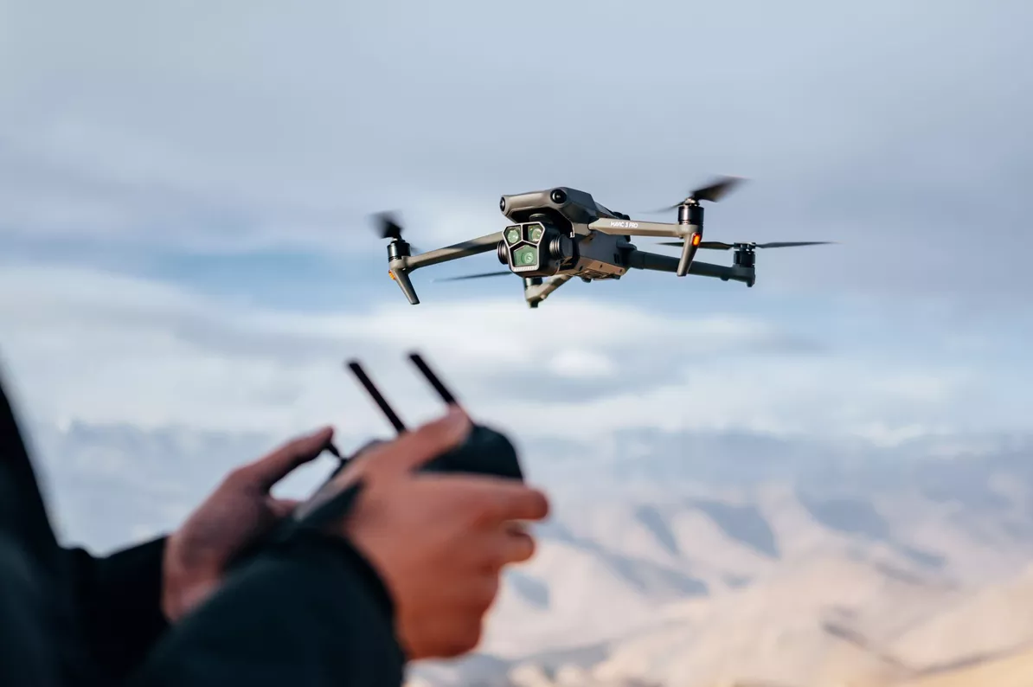
Mise en œuvre des aéronefs télépilotés au CNRS
dirsu.drones@cnrs.fr

Slide 2
Réglementation française
« L’utilisation en extérieur d’un drone aérien, même de petite taille, est considérée comme une activité aérienne et relève donc de la réglementation applicable à l’Aviation Civile ».
Au sens de « Vigipirate », l’emploi d’un drone aérien comme vecteur d’attentat est évalué comme hautement probable.

Slide 3
Utilisation des drones au CNRS
Le drone :
Moyen indispensable à la recherche
Responsabilité portée exclusivement par l’exploitant
Conditions précises d’emploi
Spectre d’emploi
Deux laboratoires travaillent sur les lois de commandes
Les autres utilisent les drones comme support de moyen de captation de données
Bilan activité 2022
547 missions « drone »
2065 vols
578 heures de vol
Bilan au 7/11/2023
68 : Unités de recherche
163 : Drones opérationnels
134 : Télépilotes actifs

Slide 4
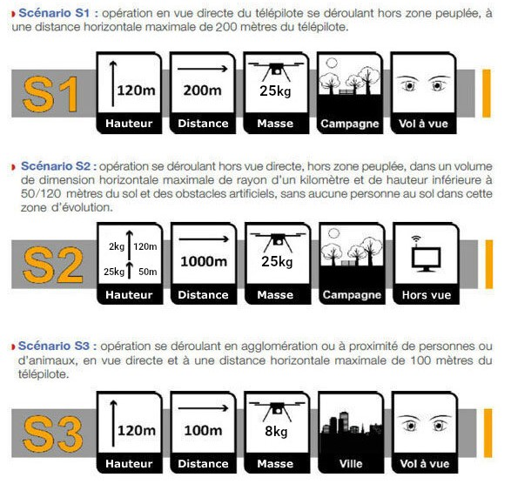
Règlementation européenne : les scénarios
Dans l’attente de la mise en application des STS (scénario standard européen), maintien des scénarios de la DGAC.

Slide 5
Règlementation européenne : Autorisations d’exploitation
Tout vol en catégorie Spécifique en dehors des scénarios standard européens et des trois scénarios nationaux prédéfinis ou en déviation aux règles applicables à ces scénarios, ne peut être envisagé que dans le cadre d’une autorisation d’exploitation, après étude au cas par cas d’une évaluation des risques, incluant les mesures d’atténuation appropriées.
Cette évaluation des risques est réalisée selon la méthodologie SORA
(« Specific Operations Risk Assessment »)
Etudes de sécurité pré-définies

Slide 6
Règlementation européenne/ règlementation française

Slide 7
Règlementation européenne/ règlementation française

Slide 8
Entrée en vigueur progressive de la règlementation européenne
• STS-01:
vol en vue directe en espace urbain ou non urbain (similaire au S-3, S1)
--------------------------------------------------------------------------------------------------------------
• STS-02:
vol hors vue possible hors zone urbaine à distance < 2km du télépilote

Slide 9
Politique des drones au CNRS : réglementation EASA
Démarche CNRS : Acquérir le statut LUC : Light User Certificate
L’exploitant titulaire d’un agrément « LUC » est autorisé par l’Autorité Nationale en charge de l’aviation civile (DGAC) à approuver lui-même ses opérations réalisées hors du cadre des scénarios standards
Ce statut est conçu pour des exploitants comme le CNRS dont les missions sont variées avec de multiples acteurs et aéronefs. C’est un statut analogue à une compagnie aérienne, adapté aux drones.
l’exploitant
Approuve ses propres opérations ;
Est assujetti à la mise en place d’un système de gestion de la sécurité et des exigences renforcées (définis dans des textes de l’EASA) concernant les aéronefs, les télépilotes, les restrictions d’utilisation, les conditions de préparation et de réalisation du vol.

Slide 10
Les avantages du LUC
• Organisation administrative et opérationnelle identique à une compagnie aérienne
• Pas de changement dans les procédures actuelles qui sont déjà en adéquation avec l’agrément
• Délégation de décision dans la préparation et l’approbation de mission « hors scénario » (hauteur, distance, nuit…)
• Contrôle de la DGAC « à postériori » des opérations et du fonctionnement du pôle « drones » du CNRS.

Slide 11
Les contraintes inhérentes à l’agrément LUC
• Respect absolu des procédures publiées et approuvées par la DGAC.
• Les procédures du MAP sont reprises et complétées dans le Manuel d’Exploitation (MANEX) de l’agrément LUC.
• La surveillance de la DGAC portera sur le respect des procédures publiées et approuvées.
- Déclaration préalable des missions sur le site « CORE »
Notification de la mission sur le site de préparation « clearance »
Présence obligatoire d’un assistant pour toutes les missions
Compte rendu sur le site CORE de la mission (dans les plus brefs délais)

Slide 12
Vol Drone hors métropole : ANTICIPER
La réglementation s’applique dans les DOM et les COM (Polynésie française, Nouvelle Calédonie, Terres australes et antarctiques, Wallis et Futuna)
Il faut respecter la réglementation du pays étranger et la réglementation française :
Ne pas penser que c’est plus simple à l’étranger même en espace EASA (cas Italie)
Vérifier dans le pays étranger :
Si certains équipements du drone ne sont pas interdits (GPS différentiel en Chine ?)
Les contraintes des douanes pour « importer » ou « sortir » un drone (matériel de guerre ?)
Les fréquences utilisables de télécommande ou de données scientifiques
Les lois de la propriété de l’image et des données scientifiques (loi sur la biodiversité)
Nécessité éventuelle d‘une assurance particulière
Penser aux contraintes du transport du drone et de ses équipements (terre/air/mer) : cas des batteries lithium dans les avions

Slide 13
“Les Biens à Double Usage (BDU) sont des biens, équipements – y compris les technologies, logiciels, le savoir-faire immatériel ou intangible – susceptibles d’avoir une utilisation tant civile que militaire ou pouvant – entièrement ou en partie – contribuer au développement, à la production […] d’armes de destruction massive”(cf. site web du SBDU).
Certains matériels et technologies du CNRS peuvent être considérés comme des Biens à Double Usage (BDU). Quelques exemples parmi d’autres : certains drones, balises GPS, lasers, agents pathogènes, mais aussi des technologies de télécommunication.
Ulisse accompagne les unités CNRS dans les démarches d’identification de potentiels biens à double usage, émission des licences d’exportation et formalités de douane.
Pour plus d’informations : http://www.ulisse.cnrs.fr

Slide 14
Avant d’utiliser un drone dans le cadre de votre activité CNRS, il convient de remplir les conditions suivantes:
1- Pour l’Unité de Recherche
Un courrier du Directeur d’Unité à Monsieur Hervé BERTRAND, Directeur de la Sureté du CNRS, Conseiller Aéronautique, lui exposant la demande de rattachement: herve.bertrand@cnrs.fr
2- Pour les Télépilotes
- Avoir un lien juridique avec le CNRS
- Être détenteur du certificat d’aptitude théorique de télépilote (examen DGAC) délivré par la DGAC
- Être détenteur d’une attestation de formation pratique délivrée par un Organisme de Formation préalablement approuvé par le CNRS
- Présenter un certificat médical d’aptitude aéronautique « classe II »

Slide 15
Avant d’utiliser un drone dans le cadre de votre activité CNRS, il convient de remplir les conditions suivantes:
3- Pour les aéronefs
Attestation de conception de type (signée par la DGAC)
Attestation de conformité au type (signée par le vendeur)
Manuel d’utilisation
Manuel d’entretien
Document issu du vendeur précisant l’identifiant électronique de l’aéronef

Slide 16
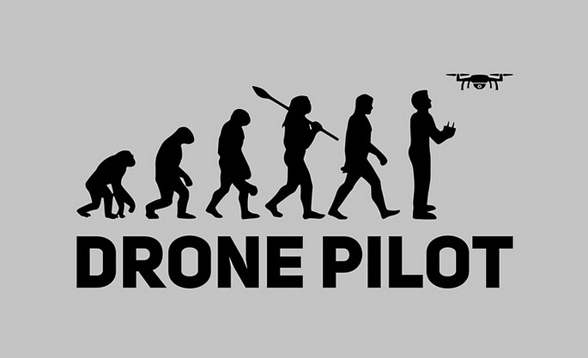
Questions?
FLY SAFE

